Slide 1
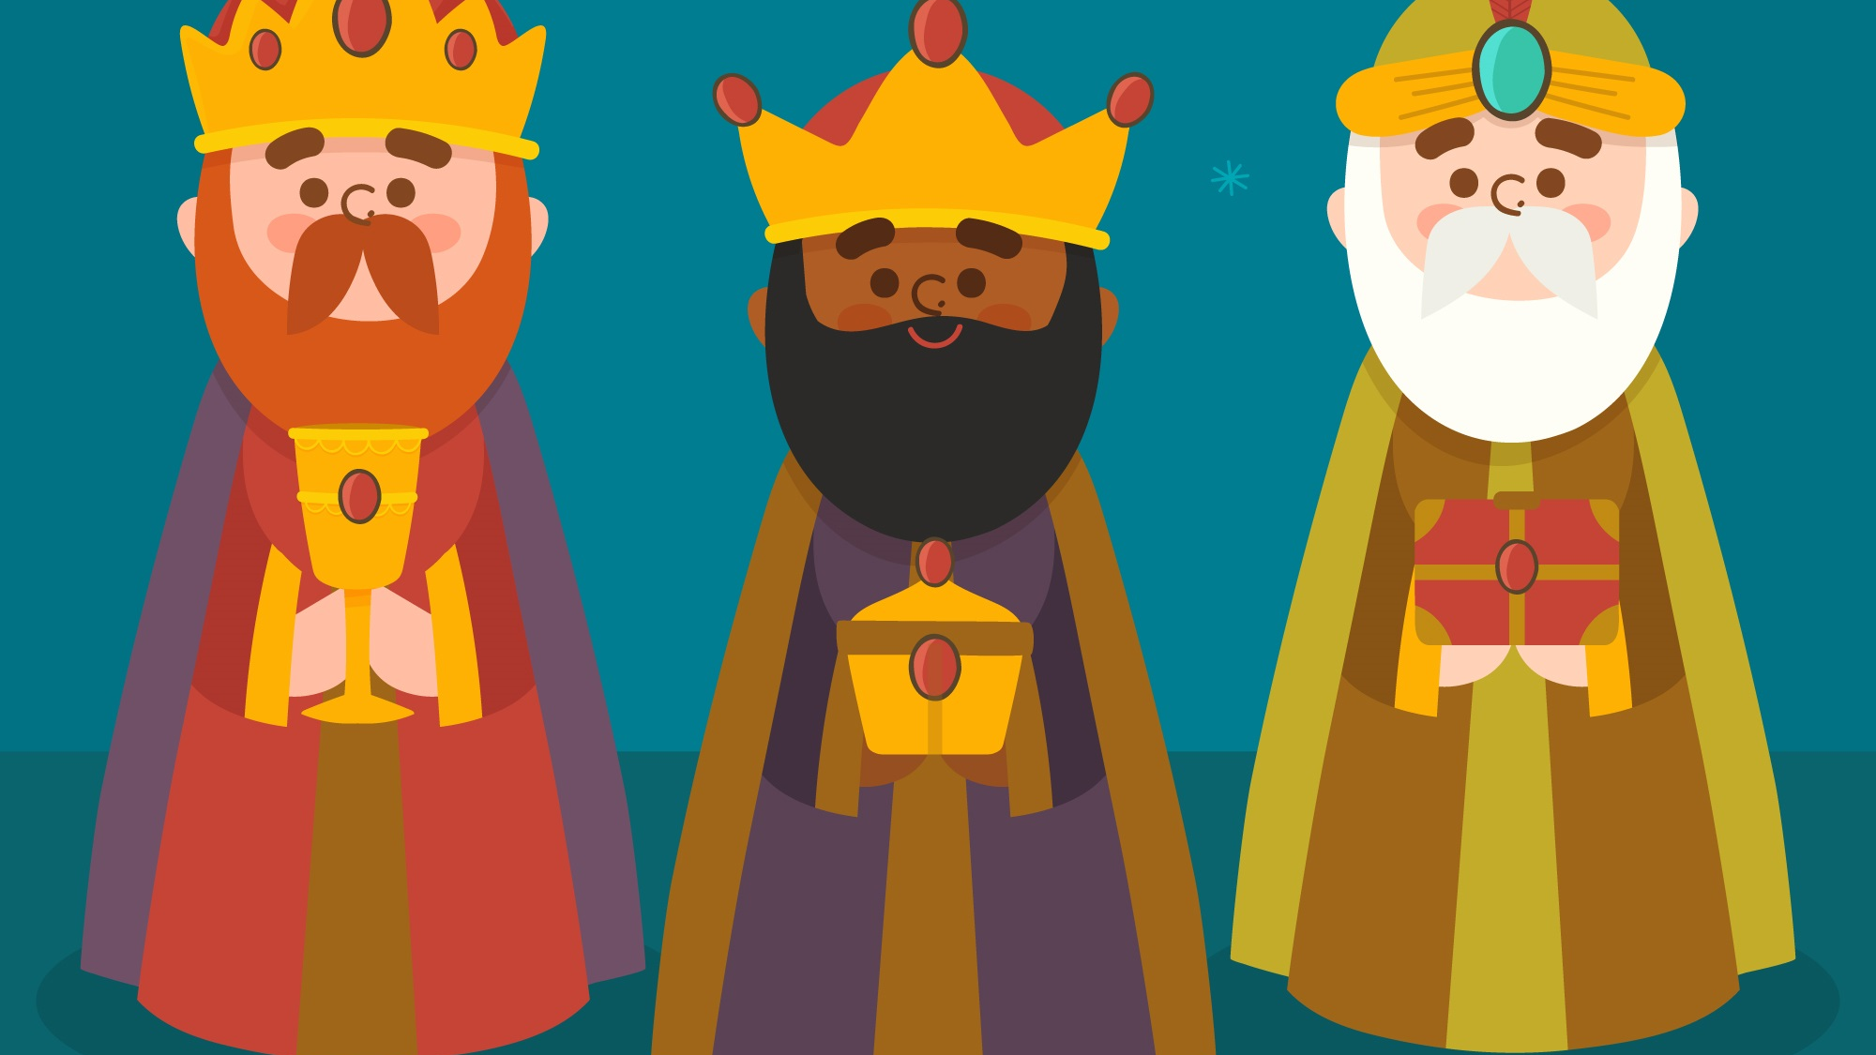
Οι 3 μάγοι

Slide 2
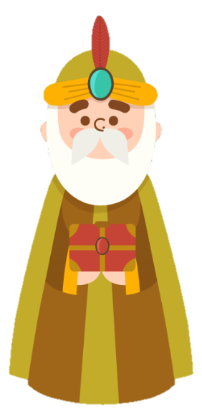
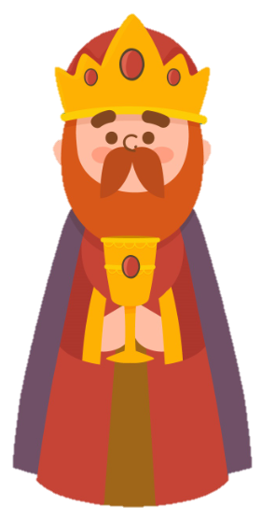
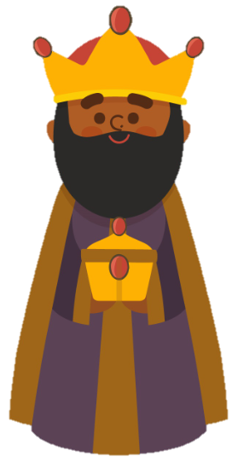
1^{ος}
2ος
3ος
ΒΑΛΤΑΖΑΡ
ΜΕΛΧΙΟΡ
ΚΑΣΠΑΡ

Slide 3
ΣΜΥΡΝΑ
ΧΡΥΣΟ
ΛΙΒΑΝΙ
1
2
3

Slide 4
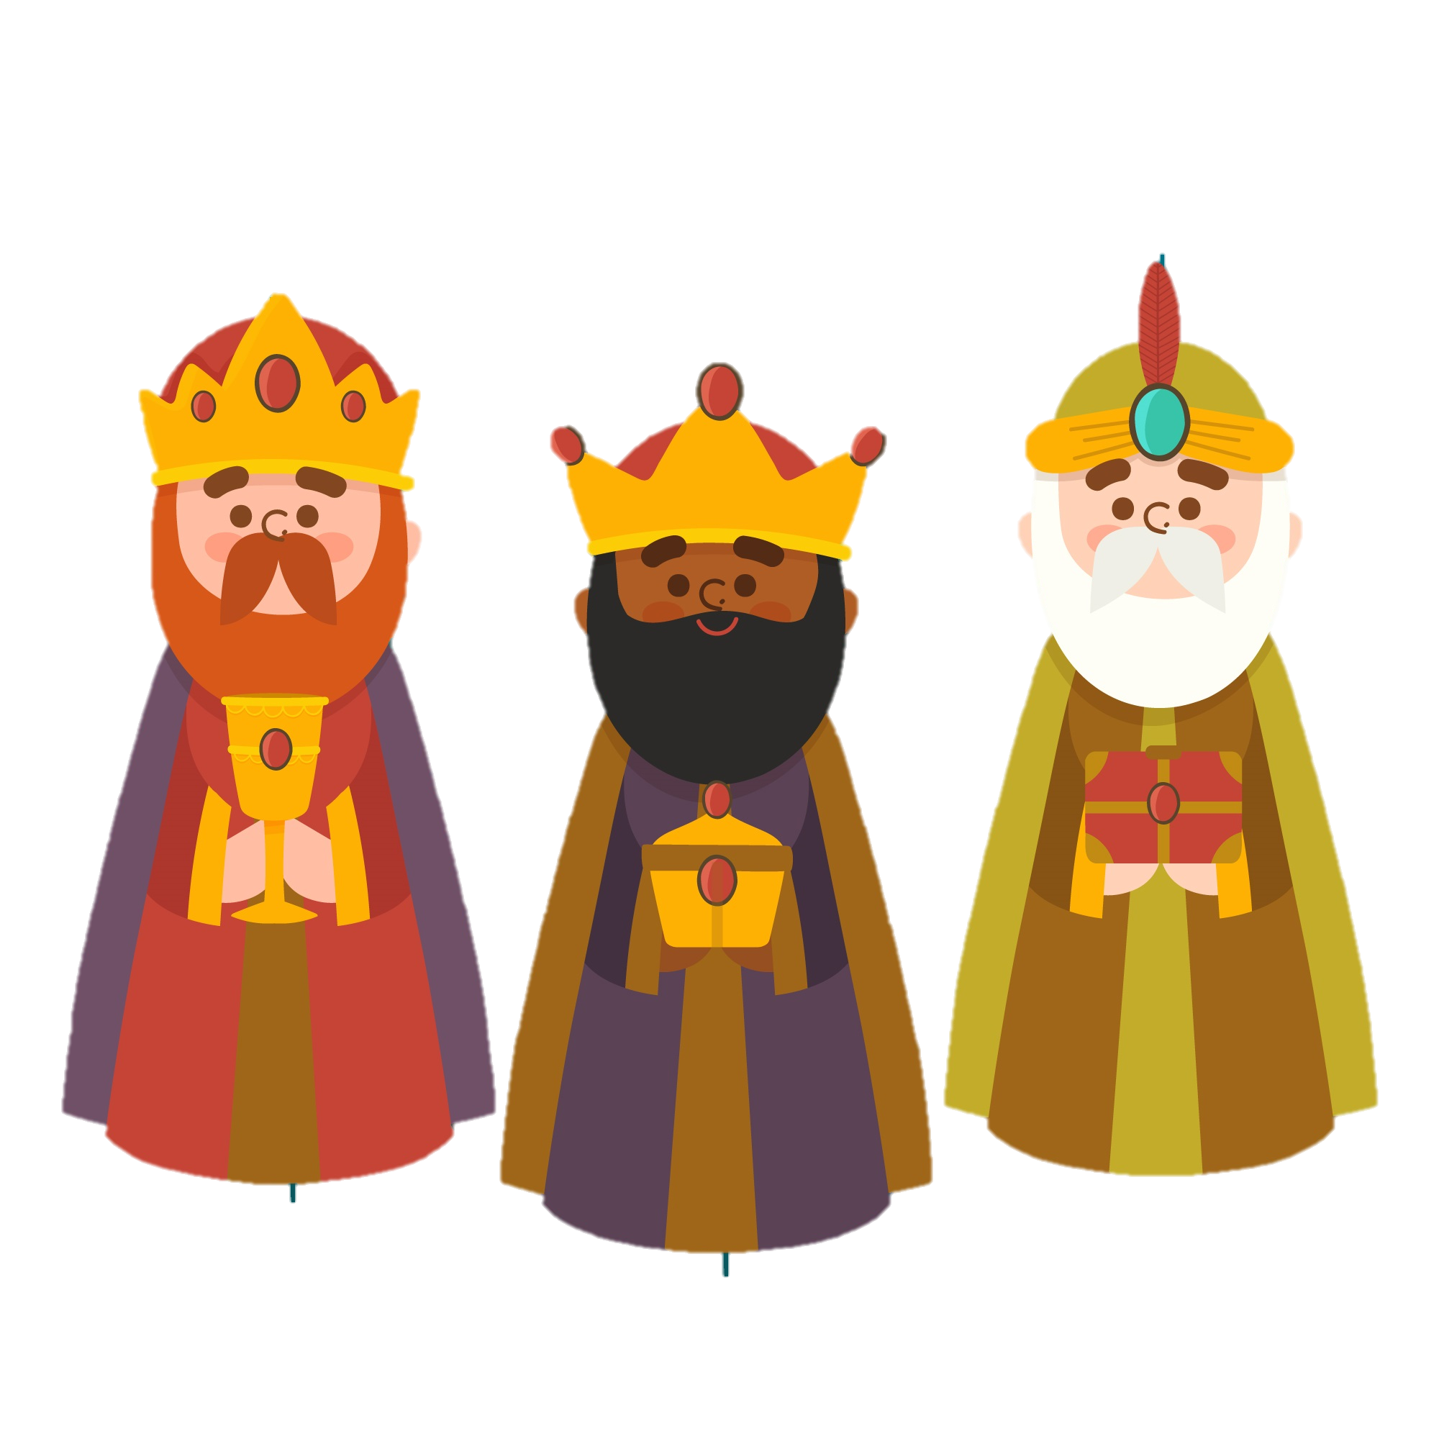
3 μάγοι
3 δώρα
Πόσα είναι τα 3; Δείξε μου 3 δαχτυλάκια…

Slide 5
Δείξε μου 3 μαρκαδόρους
Κάνε 3 φορές παλαμάκια
Στείλε μου 3 φιλάκια
Κάνε 3 στροφούλες

Slide 6
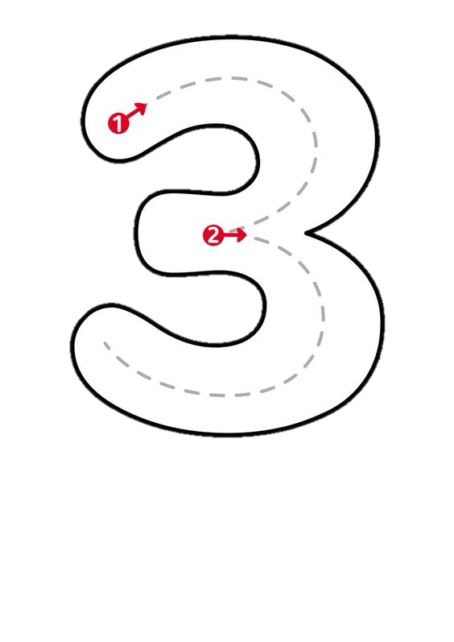
Ας δούμε πως γράφεται ο αριθμός 3

Slide 7
Κάνε το δαχτυλάκι σου μολύβι και σχεδίασέ το στον αέρα πολλές φορές…
Γράψε το τώρα στο χαρτί σου
Γράψε το αν θέλεις κι εδώ

Slide 8
Ας δούμε κάτι ενδιαφέρον. Το 3 αν γυρίσει ανάποδα γίνεται…
το γράμμα έψιλον!

Slide 9
Κύκλωσε μόνο τον αριθμό 3
ω
ε
3
3
3
ε
3
ω
ω
3
ε
3
ε

Slide 10
Πόσα είναι;
1
2
3

Slide 11
Πόσα είναι;
2
3

Slide 12
Πόσα είναι;
1
2
3

Slide 13
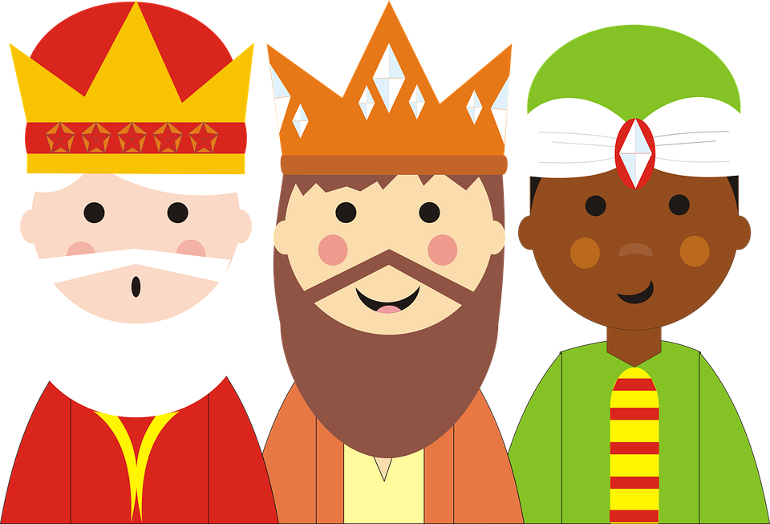
Πόσα είναι;
1
2
3

Slide 14
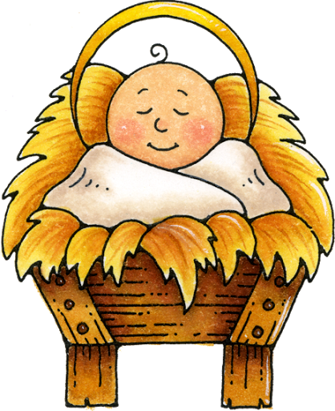
Πόσα είναι;
1
2
3

Slide 15
Πόσα είναι;
1
2
3

